Slide 1
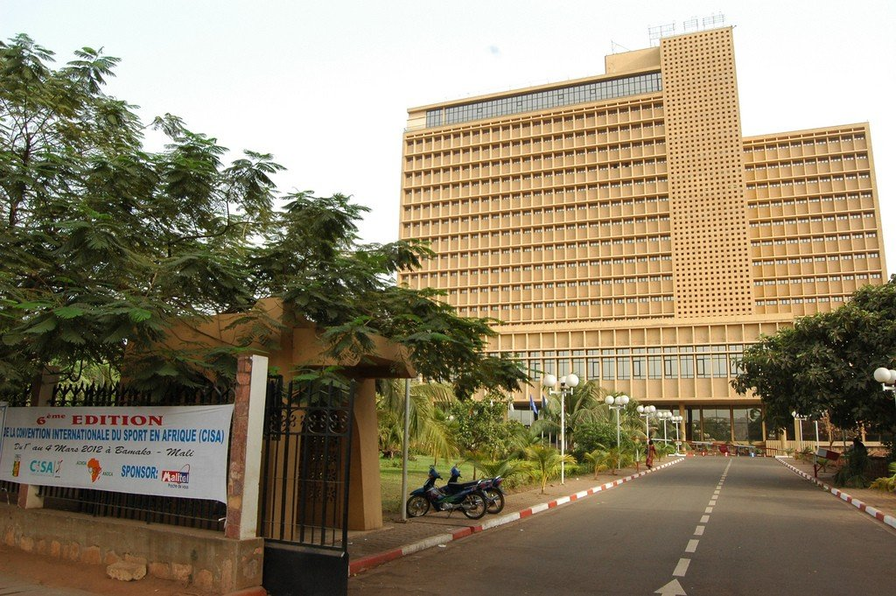
НАЗВАНИЕ УЧЕБНОГО ЗАВЕДЕНИЯ
Тема: «Государственное регулирование транспорта в Республике Мали»
Выполнил:_______________________________________
________________________________________________ ________________________________________________
Проверил:_______________________________________
________________________________________________
________________________________________________
2023 год

Slide 2
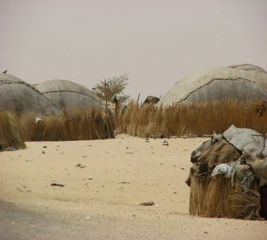
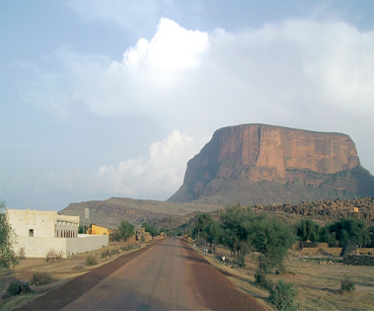
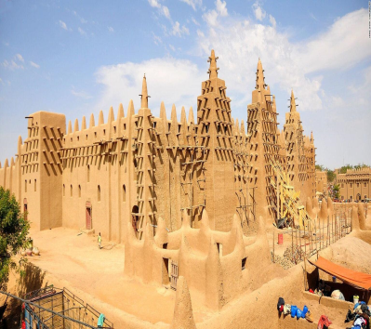
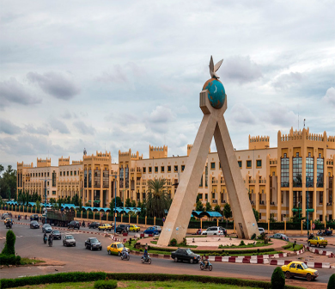
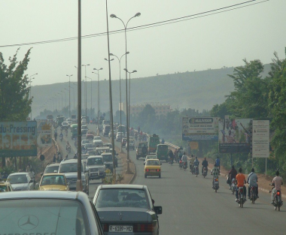
Система управления автомобильным транспортом в Республике Мали
Министерство оборудования,
транспорта и освобождения от
ответственности (METD)
Миссия заключается в разработке и реализации национальной политики в области оборудования и
транспорта в соответствии с указом № 07-387/P-RM
от 15 октября 2007 года, устанавливающий его полномочия.
Национальное Управление
автомобильных дорог (ДНР)
Отвечает за все, что связано с
дорожной инфраструктурой.
Национальное управление наземного, морского и речного транспорта
(DNTTMF)
Отвечает за все, что связано с
транспортной инфраструктурой

Slide 3
Функции Министерства оборудования, транспорта и освобождения от ответственности (METD) в Республике Мали
Разработка и осуществление
мер, направленных на то, чтобы
обезвредить внутреннюю и
внешнюю политику страны
Проектирование, строительство
и техническое обслуживание
дорог, объектов искусства,
железнодорожных линий,
речных аэродромов и портов
Разработка и контроль за
соблюдением правил в области
топографии и картографии;
развитие метеорологии и ее
различных применений
01
02
03
04
05
06
07
Развитие метеорологии и ее
различных применений
Развитие наземного, морского,
речного и воздушного
транспорта
Разработка и внедрение правил
дорожного движения и
безопасности дорожного движения
Исследования и эксперименты в
области общественных работ

Slide 4
Задачи и функции органов управления транспортом и дорогами в Республике Мали
Национальное Управление автомобильных дорог (ДНР)
Национальное управление наземного, морского и речного транспорта (DNTTMF)
Национальное Управление автомобильных дорог (ДНР), создано законом № 02-057 от 16 декабря 2002 года.
Национальное управление наземного, морского и речного транспорта (DNTTMF), создано законом № 02-057 от 16 декабря 2002 года.
Управление отвечает за все, что связано с
дорожной инфраструктурой.
Управление отвечает за все, что связано с транспортной инфраструктурой, за исключением дорог.
Задача Управления (ДНР) заключается в разработке элементов
национальной политики в области дорог и строительных работ, а также в обеспечении координации и контроля за деятельностью государственных и частных служб и учреждений, способствующих осуществлению этой
политики.
Управлению поручено разрабатывать элементы национальной
политики в области автомобильного, железнодорожного, морского и речного
транспорта, а также обеспечивать координацию и контроль за внешними, региональными, прикрепленными службами, а также государственными и частными учреждениями, которые способствуют осуществлению этой политики.

Slide 5
Нормативно-правовое регулирование транспортным сектором в Республике Мали
Автомобильные перевозки
Железнодорожные перевозки
Конвенция а/п 2/5/82 о межгосударственном автомобильном
транспорте (TIE), подписанная 29 мая 1982 года в Котону.
Конвенция о международных железнодорожных перевозках
(КОТИФ) от 9 мая 1980 года (с изм. от 3 июня 1999 года).
Конвенция ЭКОВАС о межгосударственном автомобильном
транзите (TRIE) а/п 4/5/82, подписанная 29 мая 1982 года в Котону
дополнена дополнительной Конвенцией А/СП/1/5/90, предусматривающее введение механизма гарантирования операций под контролем, принятого 30 мая 1990 года в Банжуле.
TIF. Это двустороннее соглашение о международных железно-
дорожных перевозках, известное как (TIF), в котором определяются условия функционирования сети между заинтересованными странами, правила транзитных процедур на любой территории.
Дополнительная Конвенция а/СП/1/5/90, устанавливающая механизм
гарантии операций в соответствии с Трие (TRIE), принятая 30 мая 1990 года в Банжуле.
Международная Конвенция по безопасным контейнерам (КБК). От
имени Правительства СССР Конвенция подписана в Лондоне 23 августа 1973г. Ратификационная грамота СССР сдана на хранение Генеральному Секретарю Межправительственной морской консультативной организации 24августа 1976. Конвенция вступила в силу 6 сентября 1977 г. Настоящая Конвенция распространяется на новые и существующие контейнеры, используемые в международных перевозках, исключая контейнеры, специально предназначенные для воздушных перевозок.
Соглашения от 24 апреля 1998 г. и от 22 марта 2005 г., связывающие национальные поручительства с целью обеспечения операций по сортировке товаров в рамках ЭКОВАС, которые устанавливают сбор в размере 0,50% стоимости CAF импортируемых товаров для пополнения гарантийного фонда
и определяют способы распределения сбора для гарантийного фонда.
Международная конвенция об упрощении и согласовании
таможенных режимов (Киотская конвенция) была заключена в Киото 1973 г.
Протокол а/Р1 /5/82 создает коричневую карту ЭКОВАС для целей
страхования ответственности перед третьими лицами, подписанное 29 мая 1982 года в Котону. Транспортное средство должно получить страховку от третьих лиц для покрытия несчастных случаев, вызванных транспортными средствами в государствах-членах.
Международная конвенция о транзитной торговле для стран, не
имеющих выхода к морю (Нью-Йорк, 1965 год). Согласно данной Конвен-
ции, государства, не имеющие морского берега, для того чтобы пользоваться свободой морей на равных правах с прибрежными государствами, должны иметь свободный доступ к морю.

Slide 6
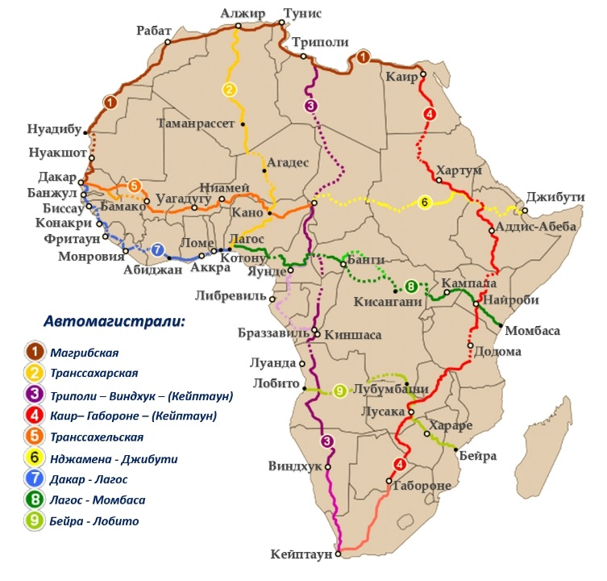
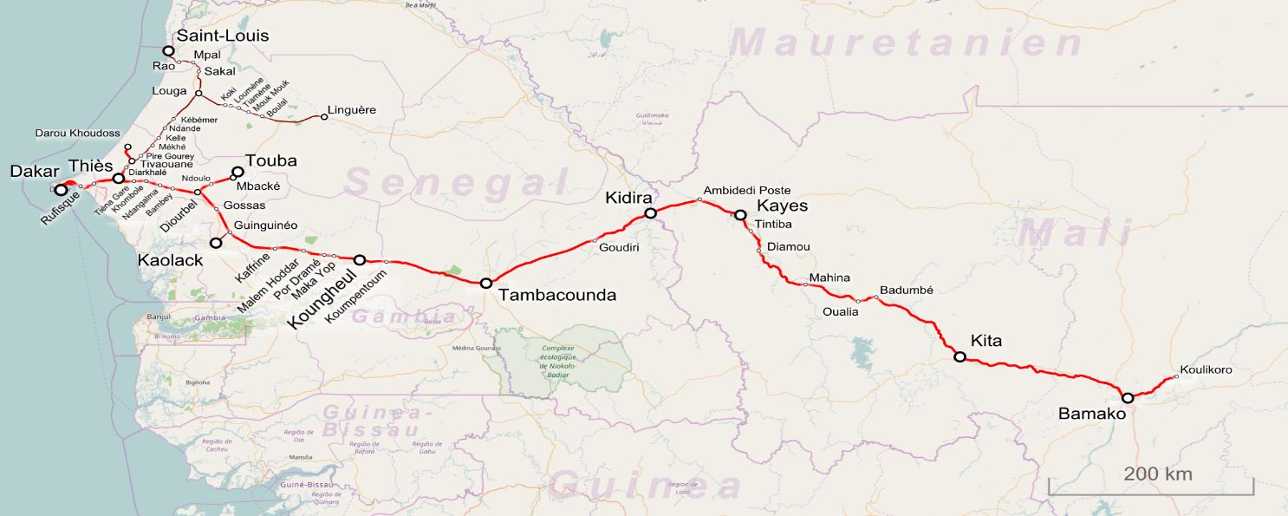
Система транспортно-логистической деятельности Республики Мали
Рисунок1-Схема трансафриканских автомобильных дорог
Рисунок 2-Схема железной дороги Бамако-Дакар (страны Мали и Сенегал)

Slide 7
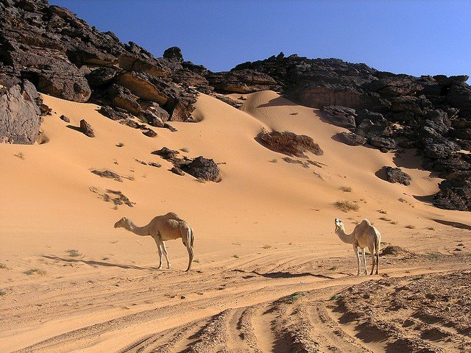
Общее состояние транспортной инфраструктуры Республики Мали
Сеть транспортной инфраструктуры Мали развита слабо. По Индексу развития инфраструктуры Африки (AIDI) в 2020 году Мали заняла 36-е место из 54 стран.
Из-за ухудшения состояния дорог с твердым покрытием протяженность дорог хорошего качества сократилась вдвое - с 6079 км в 2015 году до 2667 км в 2018 году.
2,99% классифицированной дорожной сети имеет твердое покрытие и находится в хорошем состоянии. Это свидетельствует о существующем огромном дефиците дорожной инфраструктуры.
Для улучшения ситуации на дорогах Западной Африки,
в том числе и в Республике Мали требуется финансирование. Одним из
крупных инвесторов по ситуациям на дорогах является- Африканский Банк развития, который продолжает финансировать данный сектор экономики.
Результатами финансирования Африканского банка развития является: сокращение времени нахождения на границе, сокращается среднее время в пути, увеличиваются объемы внешней торговли между странами.

Slide 8
Система управления железными дорогами в Республике Мали
После 60-х годов Управление железных дорог Западной Африки было разделено на две совершенно разные компании: Управление железных дорог Сенегала (Rcfs) и Управление железных дорог Мали (Rcfm). Раскол, который был недолгим, поскольку через два года оба государства согласовали соглашение о совместном использовании железнодорожного коридора.
Это соглашение в области управления коридором действовало более четырех десятилетий. И это несмотря на трудности, связанные с высокой конкуренцией со стороны автомобильного транспорта, а также, что особенно важно, с отсутствием технического обслуживания и инвестиций в железнодорожные пути и подвижной состав. Ситуация, к которой добавилась хроническая задолженность двух государств Мали и Сенегала, которые больше не могли получить доступ к кредитам, снизили возможность сохранения монополии на железнодорожные перевозки. Международные финансовые учреждения, такие как Всемирный банк и французское агентство по развитию, возражали против требования приватизации сектора в отношении кредита в размере 61,6 миллиона евро, который они запрашивали. Идея, которую отстаивали эти два финансовых учреждения, тогда
основывалась на государственном и частном управлении этой двухнациональной железнодорожной линией.
Прекращение действия концессионного соглашения, подписанного между государствами Мали и Сенегала, касающегося управления и эксплуатации железнодорожной магистрали Дакар-Бамако, вступило в силу. Железнодорожная компания Transrail уступила место «железной дороге Дакар-Бамако», новому предприятию, созданному обоими Штатами для управления переходным этапом. Новой компанией управляет команда, состоящая из двух руководителей из Сенегала и столько же руководителей из Мали. Общее руководство возложено на Джозефа Габриэля Самбу из Сенегала, из Мали -Джибриль Нама Кейта, который отвечает за общее управление и оборудование, его согражданину Сори Самбу Диаките доверено управление транспортом, и, наконец, Сенегальец Амаду Сире Салл назначен ответственным за управление инфраструктурой. Задача этой созданной руководящей команды состоит в том, чтобы обеспечить строгое совместное управление для своевременного достижения целей. В связи с тем, что железнодорожное полотно Дакар-Бамако находится в состоянии глубокой деградации, правительства Мали и Сенегала планируют объединить свои усилия по восстановлению железной дороги Дакар-Бамако.

Slide 9
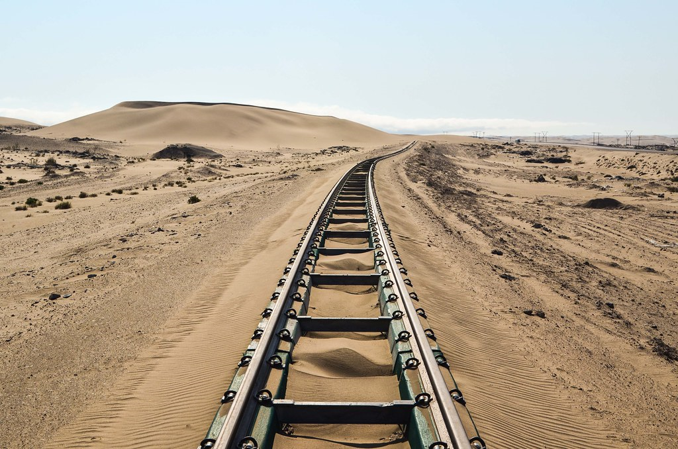
Основные проблемы железной дороги Дакар-Бамако
Существующая инфраструктура линии
находится в очень плохом состоянии и не позволяет
железнодорожному транспорту по-настоящему
конкурировать с дорогой.
Средняя скорость составляет менее 20 км / ч, а скорость схода с рельсов велика.
Правительства Сенегала и Мали не имеют опыта
ведения переговоров и управления.
Правительства Сенегала и Мали взяли на себя финансовые обязательства, которые им трудно выполнить.

Slide 10
Основные цели восстановления железной дороги Дакар-Бамако в Республике Мали
Создание эффективной и эффективной
операционной системы, включающей, насколько это возможно , частную инициативу как с экономической, экологической, так и с финансовой точки зрения
Увеличение пропускной способности линии и ее эксплуатационного свойства
Снижение зависимости системы
снабжения Мали от автомобильного
транспорта
Уменьшить нагрузку на транспортный сектор за счет сокращения заторов и
выбросов парниковых газов
Повышение роли железнодорожного транспорта в удовлетворении спроса на пассажирские и грузовые перевозки
Таблица 1-Движущие силы потенциала железных дорог в Африке
№ п/п | Движущие силы | Характеристика
1 | Увеличение спроса на транспорт в связи с экономическим ростом в Африке | Повышение конкурентоспособности глобальных цепочек поставок
 |  | Увеличение числа и размеров крупных мегаполисов Африки
 |  | Существование стран, не имеющих выхода к морю
 |  | Новые разработки в горнодобывающей промышленности, производящие большие объемы
2 | Основные возможности для развития железных дорог в Африке | Сокращение внешних транспортных расходов в Африке
 |  | Увеличение межрегиональной торговли в Африке
 |  | Развитие железнодорожной отрасли
 |  | Улучшение контроля за городским развитием
 |  | Улучшение правоприменения и соблюдения правил дорожного транспорта и безопасности дорожного движения

Slide 11
Необходимые меры для совершенствования государственного управления железнодорожными перевозками в Республике Мали
Железная дорога экономически важна для Мали (добыча полезных
ископаемых, выход к морю и др.). Железнодорожный транспорт может
извлечь выгоду из широкого рынка и сильных конкурентных преимуществ в
нынешних условиях роста цен на энергоносители.
Техническим и финансовым партнерам необходимо поддерживать
любое решение, позволяющее финансировать внешнюю инфраструктуру;
Государствам Мали и Сенегала следует ускорить осуществление
текущих реформ, особенно на институциональном уровне,
с тем чтобы
создать основу для
максимального
Использования
значительных инвестиций,
необходимых для
строительства
инфраструктуры.
В рамках программ железнодорожных соединений реализовывать
различные инициативы, в частности: Мали– Гвинея( Бамако-Бугуни-Канкан);
Мали-Кот-д'Ивуар (Бугуни-Сикассо-Уанголодугу) и другие.

Slide 12
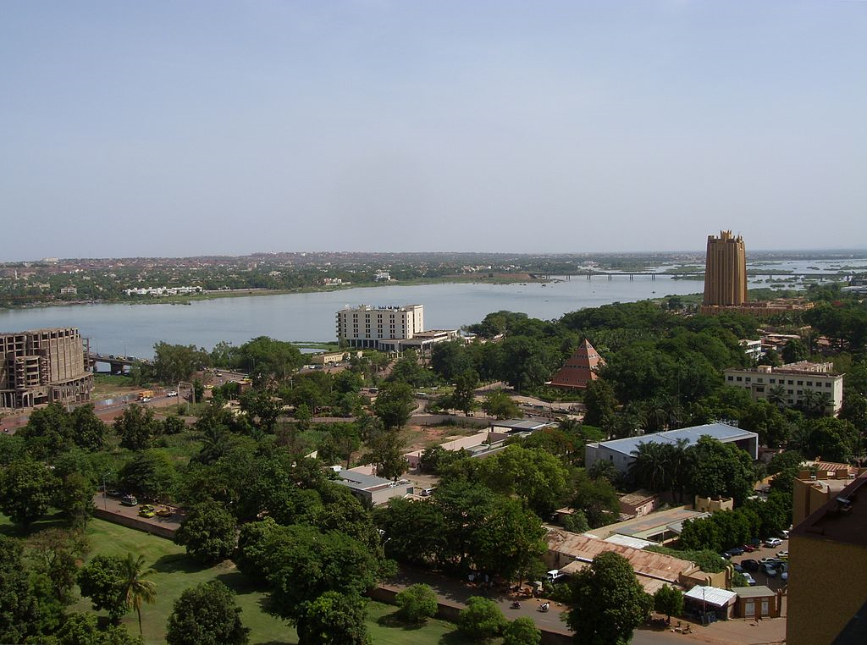
Развитие речного и воздушного транспорта в Республике Мали
Речной транспорт в Мали также развит слабо (12553 пассажира в 2018
году) и работает с перерывами (5-7 месяцев в году );
Сеть воздушного транспорта насчитывает 7 аэропортов (один международный и 6 местных) с небольшим трафиком.
Тем не менее, внутренние услуги новой авиакомпании Sky Mali, которая запустила свой первый рейс в Кайес 29 сентября 2020 года, должны способствовать открытию страны с 12 еженедельными рейсами.

Slide 13
SWOT-анализ Республики Мали
Strengths -Сильные стороны | Weaknesses -Слабые стороны
Молодое население; Высокое сельскохозяйственное производство (первая страна-производитель хлопка в Африке, второе по величине поголовье скота в Западной Африке, продовольственная самообеспеченность зерновыми культурами); Высокий потенциал для развития агропродовольственной промышленности; Потенциал природных ресурсов (третья страна-производитель золота в Африке). | Слабое развитие производственно-сбытовой цепочки для поддержки местного продукта переработка и создание рабочих мест с высокой добавленной стоимостью; Недостаточная транспортная и энергетическая инфраструктура; Неблагоприятная деловая среда и низкий уровень развития ГЧП(государственно-частное партнерство); Низкий уровень квалификации кадров; Социально-политическая нестабильность и ослабление социальной сплоченности; Низкая способность адаптироваться к изменению климата; Природа страны, не имеющей выхода к морю.
Opportunities -Возможности | Тhreats, Défis - Угрозы, Вызовы
Высокий потенциал для развития цепочек создания добавленной стоимости в сельском хозяйстве, животноводстве и горнодобывающей промышленности; Высокий неиспользованный потенциал сельскохозяйственного сектора (наличие неиспользованных пахотных земель и водных ресурсов); Наличие горнодобывающих и энергетических ресурсов; Неиспользованный рыночный потенциал для усиления региональной (Соглашение о свободной торговле ЭКОВАС) и африканской (AfCFTA) интеграции и содействия внешней торговле; Культурные ценности Мали, которые могут быть использованы для развития динамичного туристического сектора в стране. | Сохраняющийся кризис в области безопасности и политическая нестабильность; Ухудшение управления и коррупция; Плохая диверсификация экономики; Высокая уязвимость к изменению климата и внешним потрясениям; Высокая концентрация внутренних долговых обязательств со сроком погашения 60,0% в период 2021-2023 годов; Низкая мобилизация внутренних ресурсов.

Slide 14
Показатели страновой стратегии (CSP) Африканского банка развития для Республики Мали до 2025 года по транспортному сектору
№ п/п | показатели | 2021год | 2025 год
1 | Протяженность дорог с твердым покрытием (км) | 9926 | 22463
2 | Повысить безопасность дорожного движения и среднее время, затрачиваемое на лечение жертв дорожно-транспортных происшествий (часы) | 6 | 1
3 | Время, необходимое грузовому автомобилю для пересечения границы Кот-д'Ивуара-Мали (часы) | 24 | 3
4 | Время в пути для легковых транспортных средств, между Буремом и Кидалем (часы) | 8,8 | 2,86
5 | Время в пути для тяжелых грузовиков между Буремом и Кидалем (часы) | 10,85 | 3,57

Slide 15
Выводы
В Республике Мали разработаны и действуют нормативно-правовые акты по регулированию международных перевозок автомобильным и железнодорожным транспортом. Также существует система управления в этих отраслях.
Однако, транспортные сектора Мали, как и в целом, экономика региона, развиты очень слабо. Требуется существенное финансирование для улучшения как железной дороги, так и автомобильных дорог, которые находятся в очень разрушительном положении. Африканский банк развития всеми силами старается финансировать сектора экономики Мали, однако, на сегодняшний день этого не достаточно.
Представленный СВОТ-анализ по региону Мали показал, что республика имеет не только слабые места, но сильные стороны и возможности. В настоящее время, разработана страновая стратегия (CSP) Республики Мали на период 2021-2025 гг., которая направлена на улучшение всех секторов экономики страны, в том числе и транспортную отрасль. Поэтому перспективы развития транспортного сектора экономики радужные, регион имеет возможности и располагает сильными сторонами.

Slide 16
Список литературы
Мали: Африканский банк развития улучшает региональную
интеграцию, местную экономику и занятость за счет финансирования
дорожного участка (дата публикации 08 сентября 2020г.) [Электронный
ресурс].Режим доступа https://www.afdb.org/en/news-and-events/mali-labanque-
africaine-de-developpement-ameliore-lintegration-regionale-leconomielocale-
et-lemploi-par-le-financement-dun-troncon-routier-37775– Загл. с экрана.
32.Мали - Страновой стратегический документ на 2021-2025 годы(дата
публикации 04.06.2021г.) [Электронный ресурс].Режим доступа
https://www.afdb.org/en/documents/mali-country-strategy-paper-2021-2025–
Загл. с экрана.
Мали: сальдо торгового баланса(дата публикации 24.12.2021)
[Электронный ресурс]. Режим доступа. https://www.journaldumali.com
/2021/12/24/mali-balance-commerciale-excedentaire/– Загл. с экрана.
Кот-д'Ивуар: Африканский банк развития поддерживает пять
преобразующих проектов на сумму 275 миллиардов канадских франков (Дата
публикации 01 марта 2019 г.) [Электронный ресурс].Режим доступа
https://www.afdb.org/en/news-and-events/cote-divoire-la-banque-africaine-dedeveloppement-
appuie-cinq-projets-transformateurs-pour-un-montant-de-275-
milliards-cfa-19047– Загл. с экрана.
Мали: 56 миллионов долларов от африканского банка развития на
второй этап строительства транссахарской дороги (дата публикации 13
декабря 2018 года) [Электронный ресурс]. Режим доступа https://www.
afdb.org/en/news-and-events/mali-56-millions-de-dollars-de-la-banque-africainede-
developpement-pour-la-deuxieme-phase-damenagement-de-la-routetranssaharienne-
18855– Загл. с экрана.
Rail Infrastructure in Africa Financing Policy Options
https://www.afdb.org/fileadmin/uploads/afdb/Documents/Events/ATFforum/Rail_I
nfrastructure_in_Africa_-_Financing_Policy_Options_-_AfDB.pdf;
В Мали реализация документа Африканского банка развития по
стратегии стран на 2015-2019 годы дала удовлетворительные результаты
(отчет)(дата публикации 14 октября-2021 г.) [Электронный ресурс].Режим
доступа https://www.afdb.org/en/news-and-events/au-mali-la-mise-en-oeuvre-dudocument-
de-strategie-pays-2015-2019-de-la-banque-africaine-de-developpementproduit-
des-resultats-satisfaisants-rapport-46161– Загл. с экрана.
MALI – CSP 2021-2025. Directorate General, West Africa Regional
Development and Business Delivery Office (RDGW) – Mali Country Office
(COML). May 2021г.;

Slide 17
Спасибо за внимание!

